Slide 1
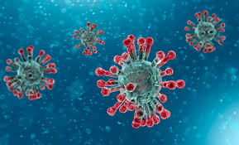
COVID-19 Р. С. Македонија 2020 година, заклучно со 05.05.2020
Скопје, 07.05.2020 година
Комисија за заразни болести

Slide 3
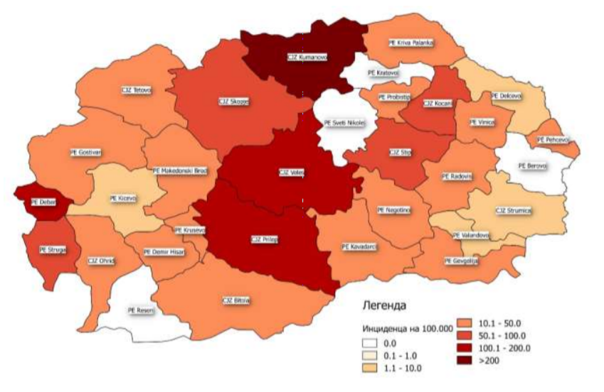
Инциденца на 100.000 жители, COVID-19, Р.С. Македонија, 2020 година

Slide 4
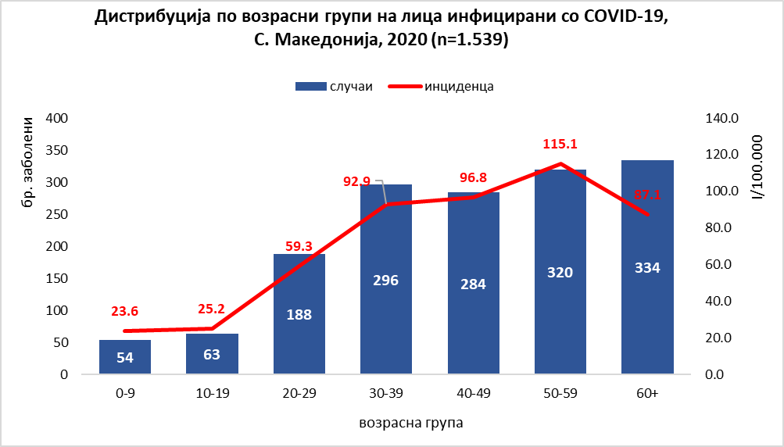

Slide 6
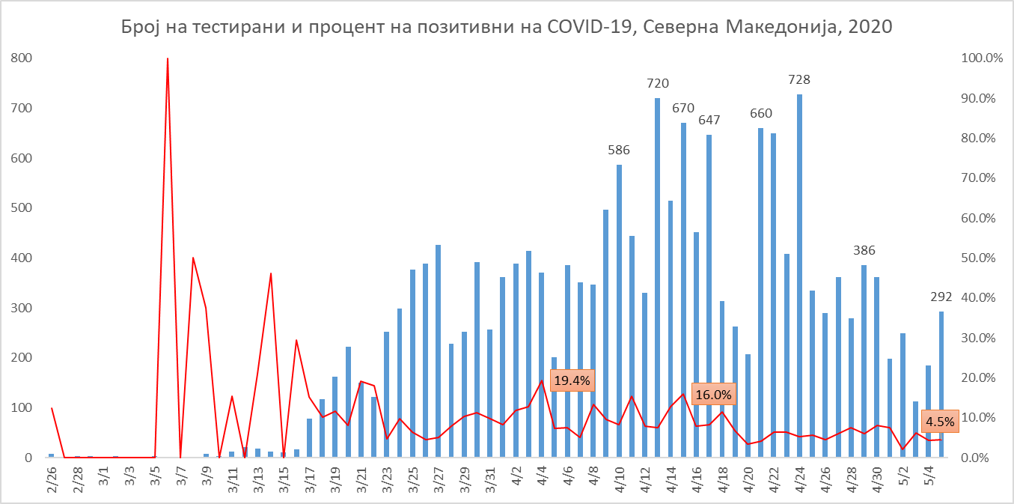

Slide 12
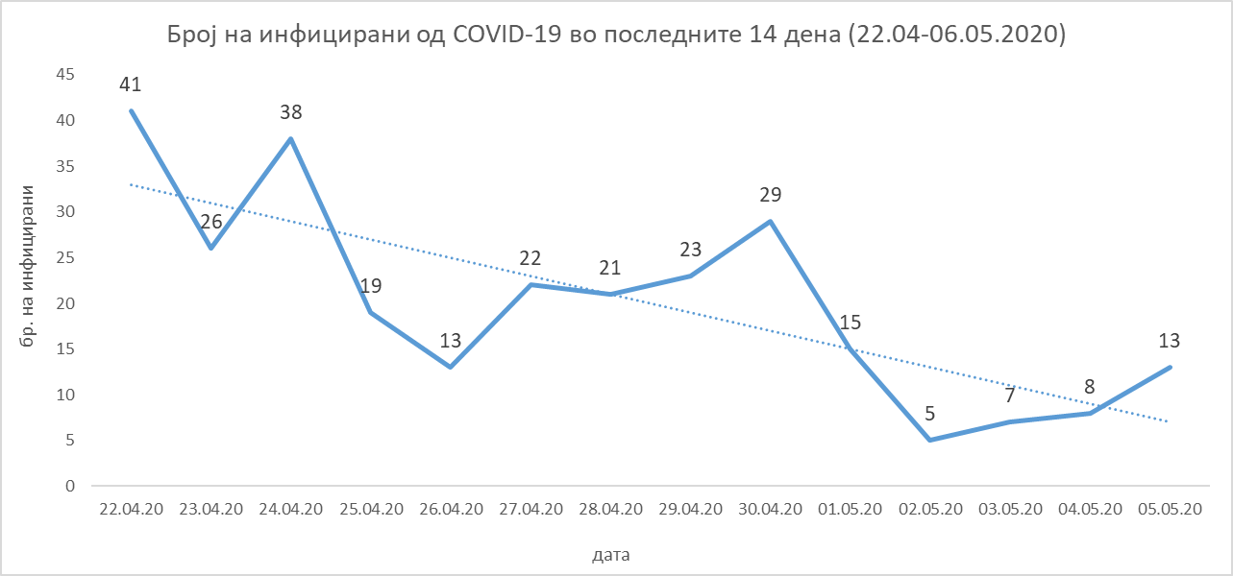

Slide 13
